Slide 1
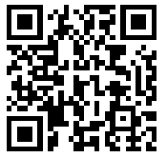
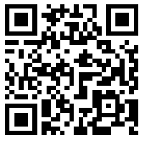
Ａ水準の医療機関の皆様もご確認ください！
（2024/５）
長時間労働を行う医師への面接指導のポイント
● 2024年4月から、全ての医療機関で、長時間労働を行う医師への面接指導の実施が義務化されました（医療法、労働基準法）。
● 将来にわたって質の高い安全な医療を提供していくためにも、面接指導を確実に実施し、医師の心身の健康を確保していきましょう。
労働安全衛生法に基づくいわゆる産業医面談とは異なる新しい面接指導の仕組みです。
１
面接指導の対象となる医師（面接指導対象医師）
医政局広報キャラクター
ドクニャン
１か月100時間以上の時間外・休日労働が見込まれる医師が対象です。
● Ａ水準の医師であるか、特例水準の医師であるかを問わず対象となります。
CHECK
● 自院だけでは１か月100時間に満たない場合でも、副業・兼業先の労働時間を通算して１か月100時間以上になることが見込まれる場合には対象になります（※）。
CHECK
※ この場合、例えば大学病院等から医師を受け入れている医療機関にも面接指導の実施義務がかかりますので、適切なルールづくりや手続の整備が必要になります。（裏面）
＜必要な面接指導を実施していない場合＞
医療法では、、、
・医療法第25条第１項に基づく立入検査で実施状況が確認され、指導や改善命令の対象となります。改善命令に従わない場合は罰則の対象となります。
労働基準法では、、、
・労働基準法第141条第３項の違反として労働基準監督署による指導や罰則の対象となります。
医療法、労働基準法ともに、罰則の内容は、６か月以下の懲役又は30万円以下の罰金とされています。
（マニュアル）
具体的な面接指導の実施手順については、「長時間労働医師への健康確保措置に関するマニュアル」（改訂版）や、 “いきサポ”に掲載の解説資料もご参照ください。
（いきサポ）
特例水準の医療機関の皆様も、A水準の医療機関の皆様も、

Slide 2
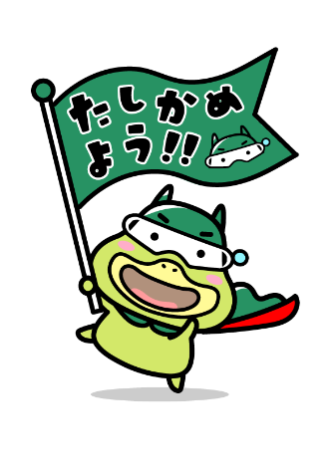
２
面接指導の適切な実施に向けたチェックリスト
面接指導対象医師の特定に向けて
□ 面接指導の対象になる医師を把握していますか。
面接指導の対象となる医師の特定は、適切な労働時間の把握が前提になります。
労働時間の確認は、原則として客観的な方法で行う必要があります。やむを得ず自己申告で行う場合には、「労働時間適正把握ガイドライン」に基づく措置を講じてください。
労働基準局広報キャラクター
たしかめたん
面接指導実施体制の構築に向けて
□ 面接指導実施医師を確保していますか。
面接指導は「面接指導実施医師」が実施します。面接指導実施医師になるためには、厚生労働省の面接指導実施医師養成講習会を受講する必要があります。
医療機関の管理者は、その医療機関に勤務する医師の面接指導実施医師になれません。
自院以外に所属する医師であっても面接指導実施医師になることができます。必要に応じて他の医療機関とも連携して、面接指導対象医師に対して十分な数を確保してください。
面接指導の実施に向けて
□ 適切な時期に面接指導を実施していますか。
時間外・休日労働が１か月100時間に達する前に面接指導を行ってください。そのためには、時間外・休日労働が80時間前後となるタイミングで実施するなど自院のルールを定めてください。
□ 医師が安心して面接指導を受けられる環境を整備していますか。
直属の上司を面接指導実施医師としないなど、マッチングへの配慮等をお願いします。
就業上の措置の実施に向けて
□ 面接指導の結果を踏まえた対応を検討/実施していますか。
面接指導の結果を踏まえて、必要な場合には就業上の措置を実施する必要があります。産業医とも連携しながら、労働時間の短縮や宿直の回数の減少などの措置を検討してください。
医師の時間外・休日労働が１か月155時間を超えた場合、労働時間の短縮のために必要な措置を必ず講じてください。
□ 面接指導の結果を適切に保存していますか。
面接指導結果・意見書は５年間保存しなければなりません。
＜医師が複数の医療機関で勤務している場合（副業・兼業）＞
● 勤務している医療機関の１つで面接指導を受けた場合、面接指導を受けた医師等が、他の医療機関にその面接指導の結果を提出することで、提出を受けた医療機関でも面接指導実施済みとすることができます。
● そのため、いずれの医療機関で面接指導を実施するか、どのように面接指導の結果を提出するかについて、あらかじめ医師や他の医療機関と話し合うなどして決定しておくことが必要です。

